Slide 1
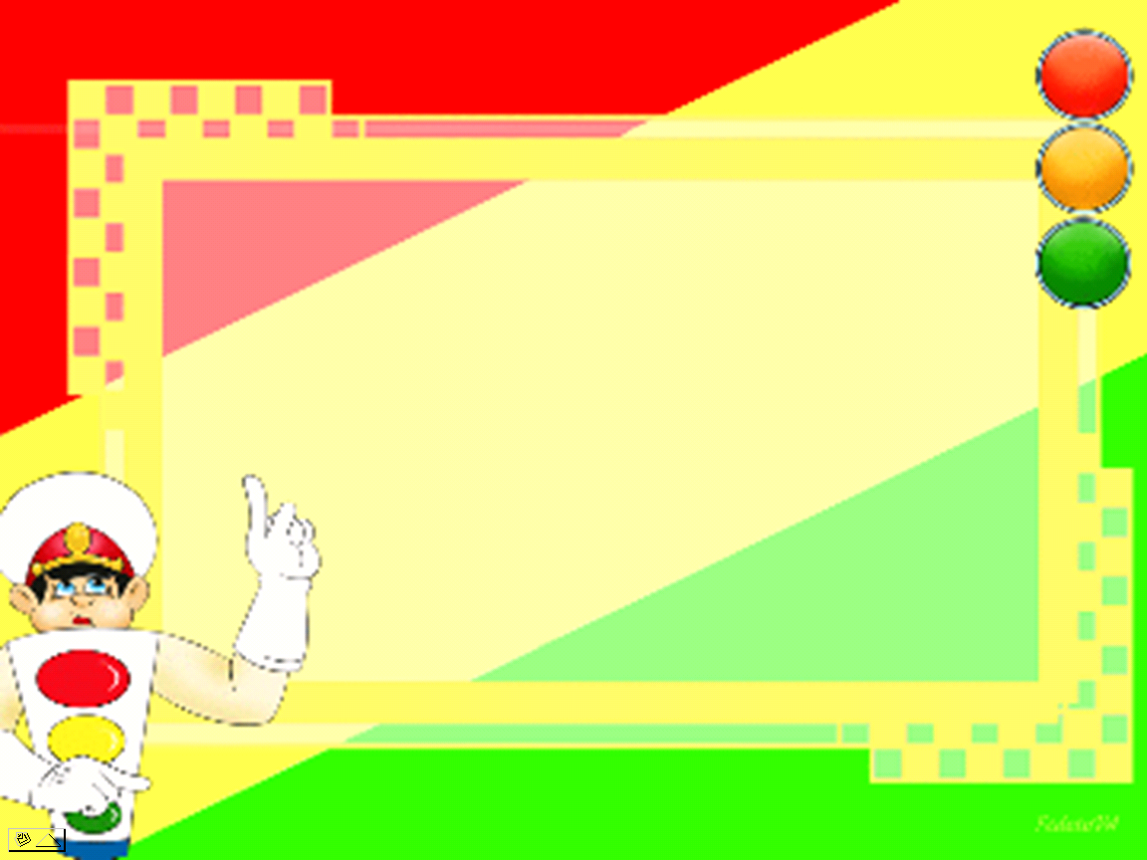
«Уважайте правила дорожного движения»
Курочкина К. Н.
учитель начальных классов
МОУ СОШ №21

Slide 3
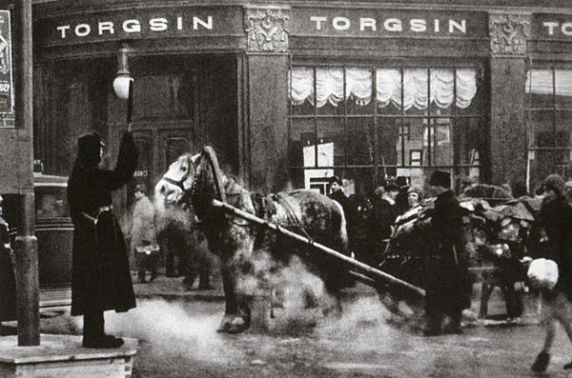
«В старину улицы в городах и загородные дороги были едиными и для тех, кто ехал, и для тех, кто шёл пешком».

Slide 4
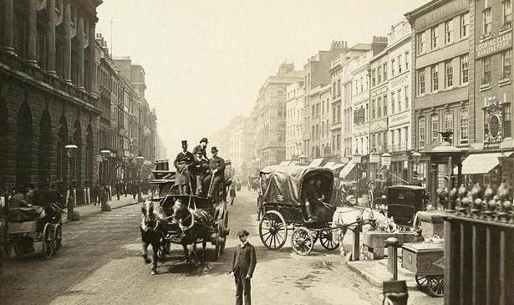
Было много несчастных случаев. Только тогда стали строить в городах специальные дорожки, которые назвали французским словом – тротуар, что в переводе означает «дорога для пешеходов». А чтобы на тротуар не заезжали экипажи или сани, его приподняли над проезжей частью.

Slide 5
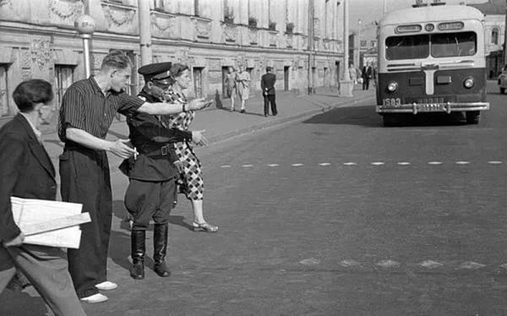
Уже позже, с появлением большого количества автомашин, для наведения порядка движения по проезжей части дороги люди стали делать на ней дорожную разметку.

Slide 6
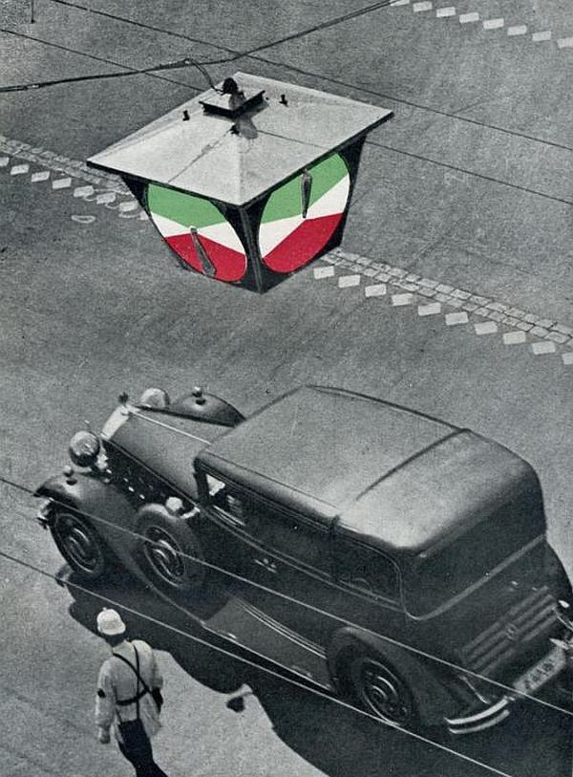
Своё происхождение светофоры ведут от семафоров, которые применялись на железных дорогах и имели два цвета – красный и зелёный. Такой семафор более ста лет назад был установлен в Лондоне.

Slide 8
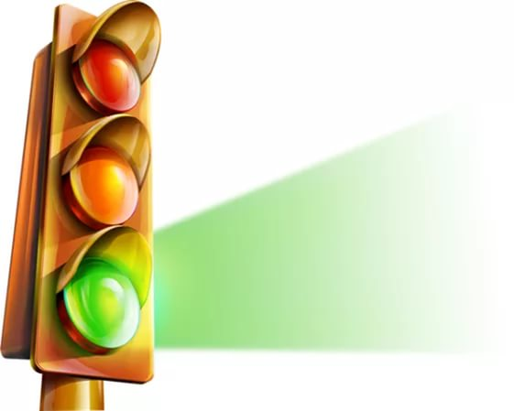
Перейти через дорогу
Вам на улицах всегда
И подскажут, и помогут
Наши верные цвета…
Красный
жёлтый
зелёный

Slide 9
Весёлые вопросы по правилам дорожного движения.

Slide 10
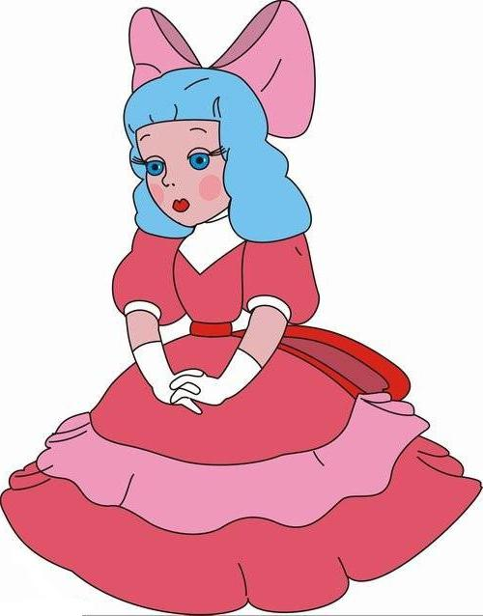
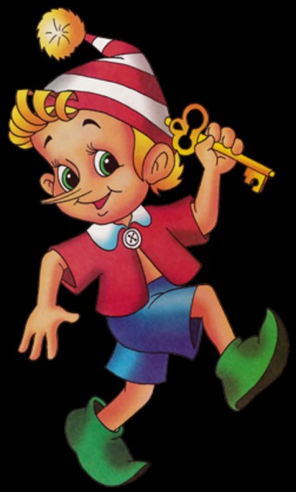
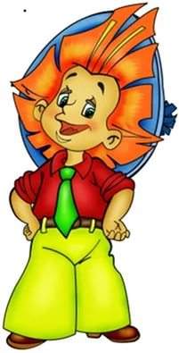
Кто из сказочных героев правильно перешел бы улицу?

Slide 14
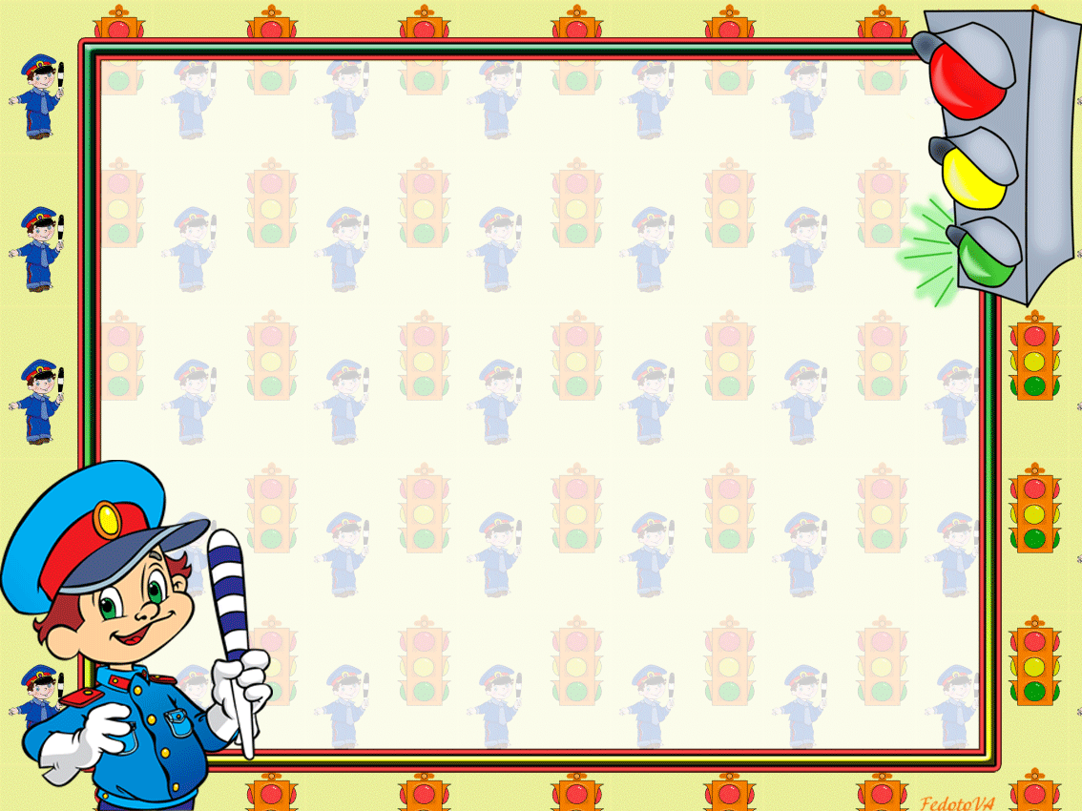
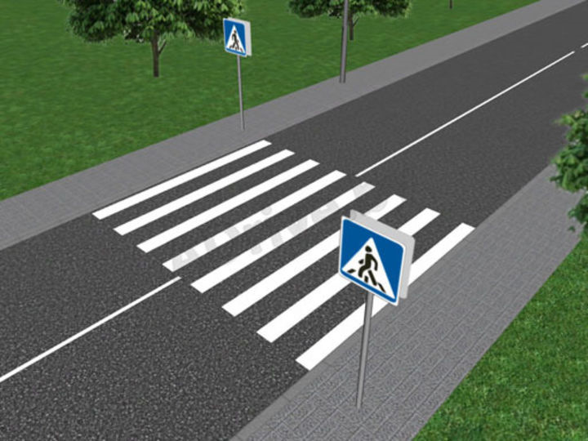
На дороге дружно в ряд
Полоски белые лежат
Для тебя есть, крошка…

Slide 15
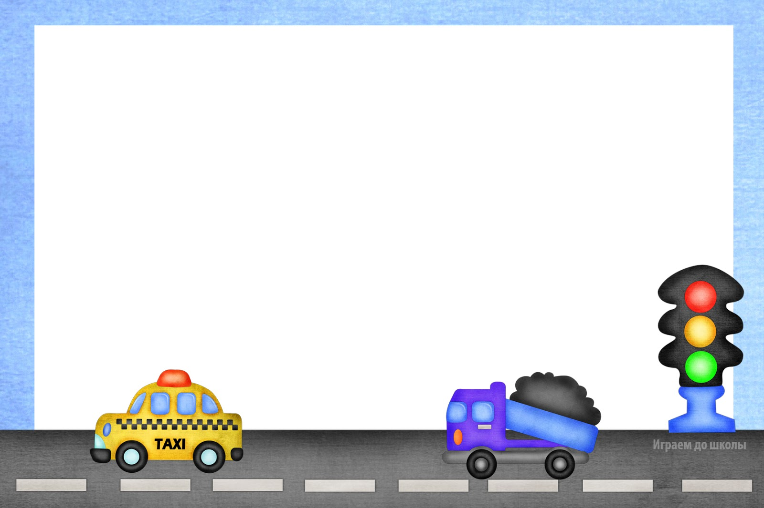
Я хочу спросить про знак
Нарисован он вот так:
В треугольнике , ребята
Со всех ног бегут куда-то

Slide 16
Шли из школы мы домой Видим – знак над мостовой.
Круг, внутри- велосипед,
Ничего другого нет.

Slide 17
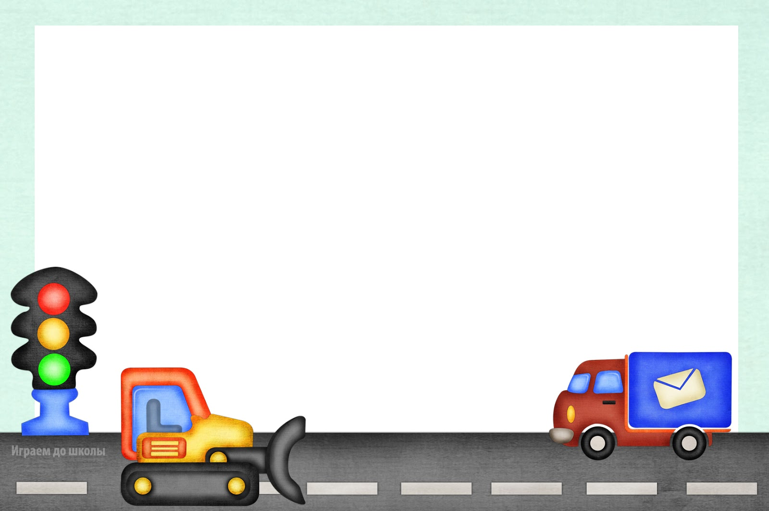
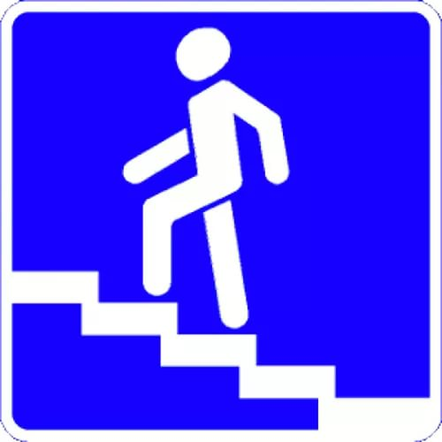
Этот мостик над дорогой
Служит нам большой
подмогой
Через улицу ведет
Нас …

Slide 18
В треугольнике, ребята,
Человек стоит с лопатой.
Что-то роет, строит что-то,
Здесь …

Slide 19
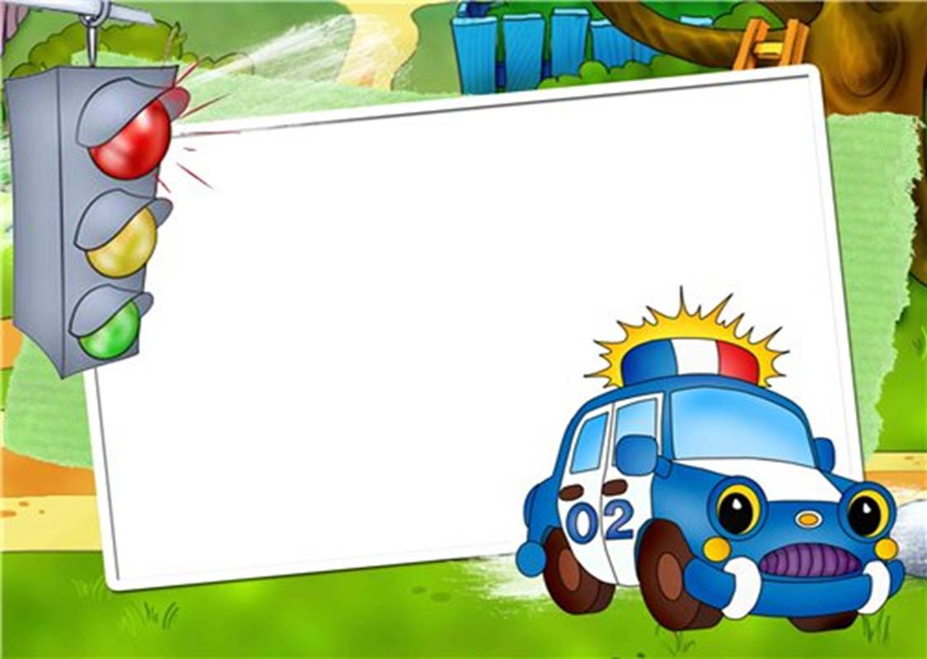
Автомульти

Slide 20
На чём ехал Емеля к царю во дворец?

Slide 21
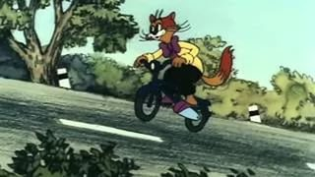
Любимый двухколёсный вид транспорта кота Леопольда?

Slide 22
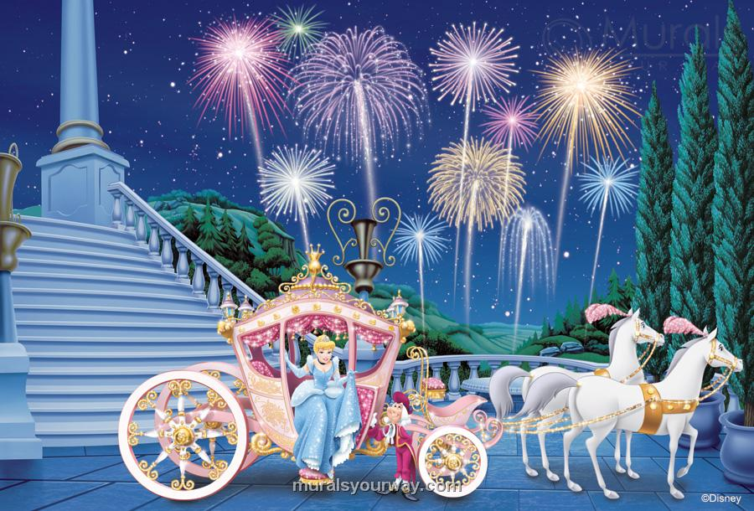
Во что превратила добрая фея тыкву для Золушки?

Slide 23
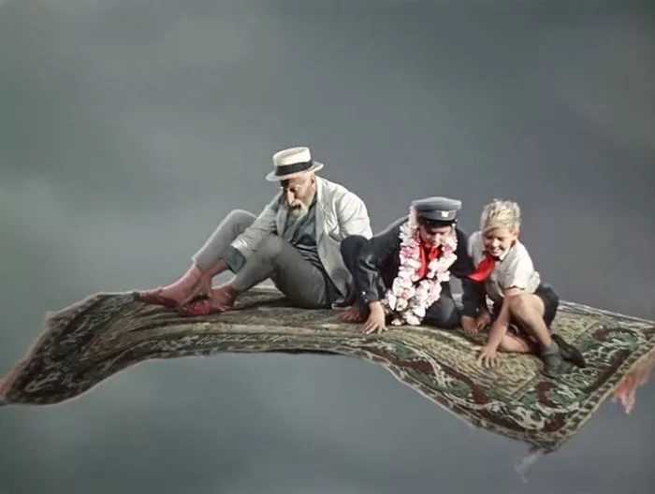
На чём летал старик Хоттабыч?

Slide 24
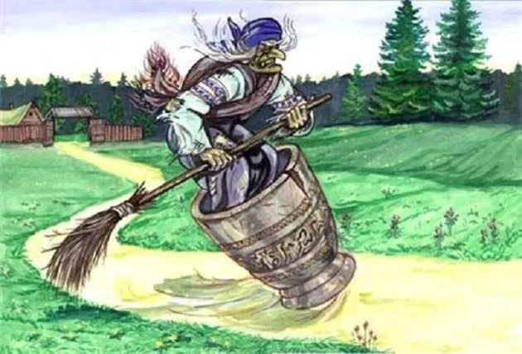
Личный транспорт Бабы – Яги?

Slide 25
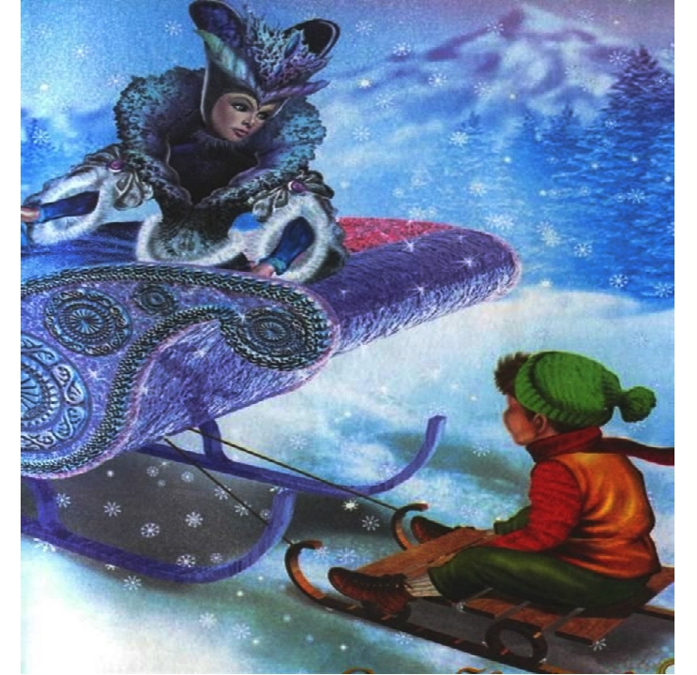
На чём катался Кай?

